Slide 1
文字打怪游戏
组员：
荆薇
张慧萍
杨澜
专业：
软件工程

Slide 2

小组分工
荆薇：注册登录设计，剧情文字代码
张慧萍：打怪环节代码
杨澜：剧情文字提供，ppt与视频录像

Slide 3
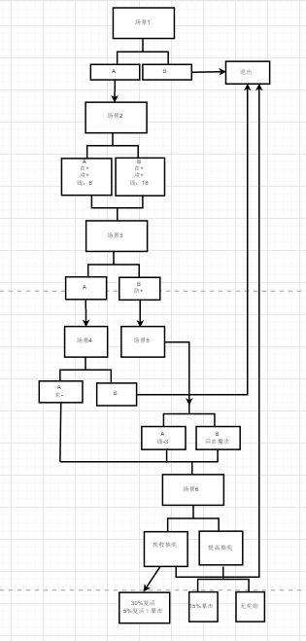
游戏演示

Slide 4
项目说明
这是一款由C++完成的小程序，其中包括了注册信息的填写，用户名密码确认登陆，完成文字选择题来切换不同场景和对战环节。其中高度模拟了现实校园生活与人物，可以通过不同选择方向来获得或失去体力，攻击力，防御力，回血魔法。有些选项可能会直接导致失败退出游戏，富有挑战性。在对战环节前，有一次抽奖环节，玩家可以通过抽奖来复活或者获得暴击福利。

Slide 5

玩家的属性值
玩家具有财力，攻击力，防御力，血槽这些属性，玩家的财力将决定玩家是否有资格与boss对战，攻击力与提升可以每次对boss增加伤害，防御力提升可以减轻boss对自身伤害。回血魔法可以在玩家第一次血量少于2/3时将血槽回满。
选择切换场景
玩家通过选择AB来确定自己的意志，场景或玩家获得的能力会因为玩家的选择而改变，当玩家触碰到致命选项时会导致本回合失败并退出。
随机数机制
玩家在boss关前系统会进行一次财力值判断，利用随机数来确定玩家是否拥有暴击机会
主要功能

Slide 6

用户登入处理流程
账户信息记录机制
流程
用户需要先进行账号注册，在输入用户名和密码后保存，进入登录页面，需输入匹配的用户名和密码才能进入游戏环节。
用户注册过的账户信息可以显示，可以查看序号，用户名，属性值，战绩。
注册-->登录-->开始游戏-->选择变化场景-->随机数-->boss
。

Slide 7
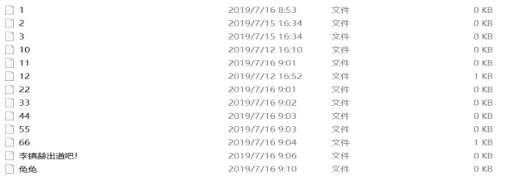
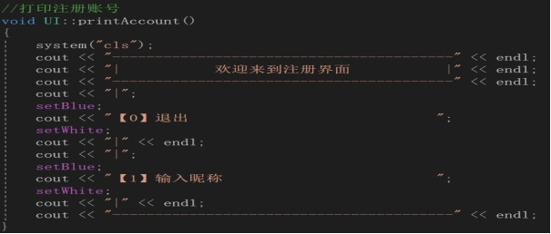
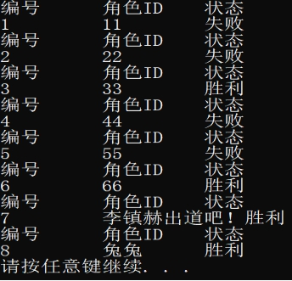
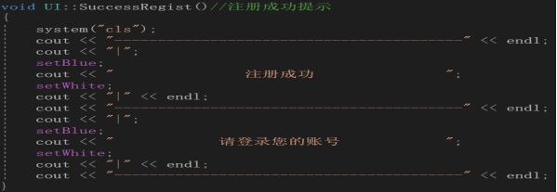
功能模块设计
2注册后账户信息显示
1注册与登陆

Slide 8
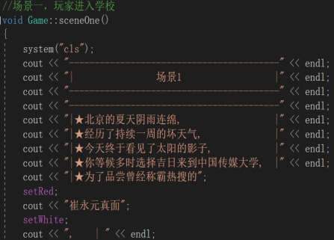
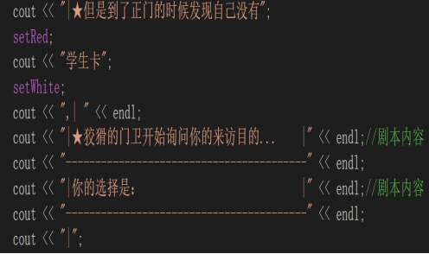
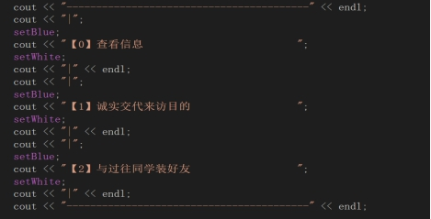
功能模块设计
3场景选择与切换

Slide 9
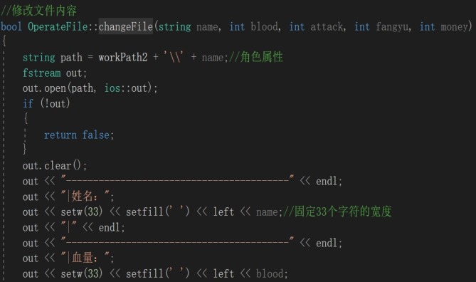
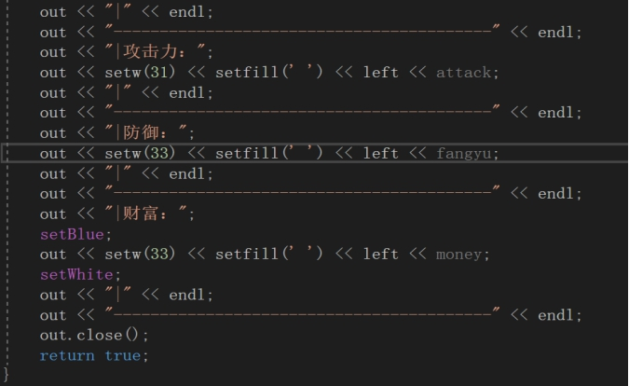
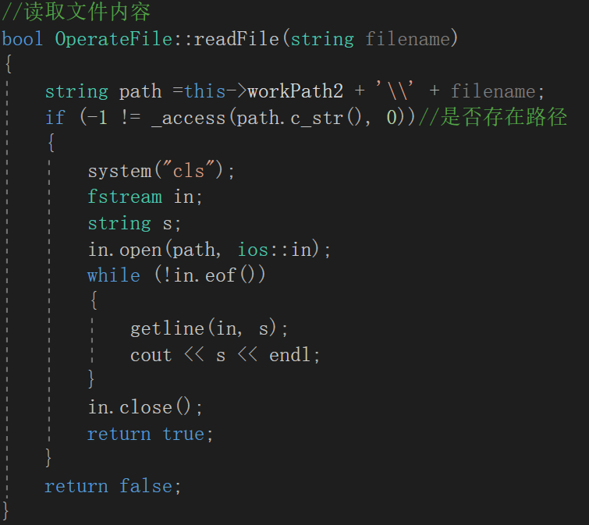
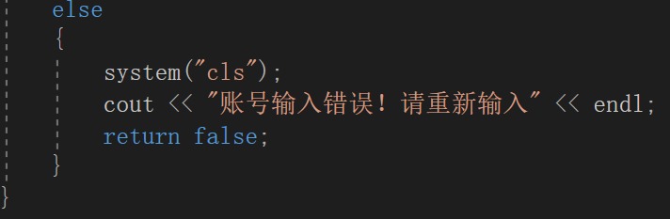
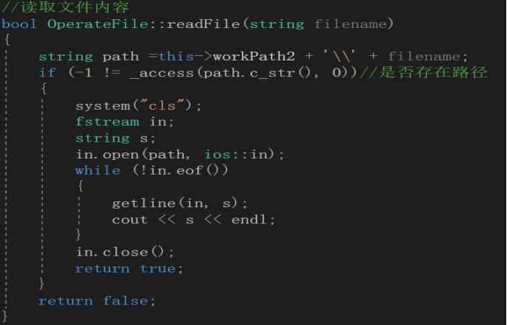
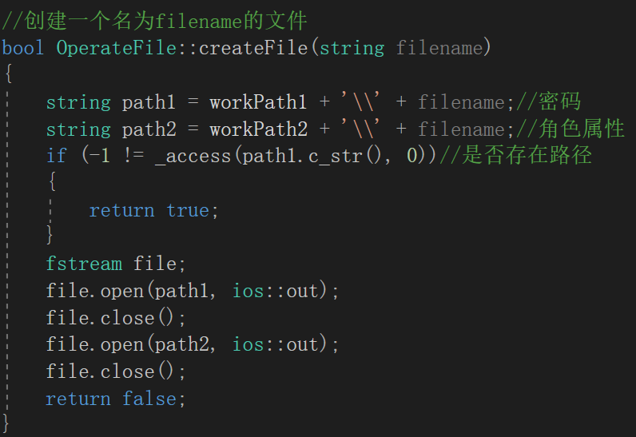

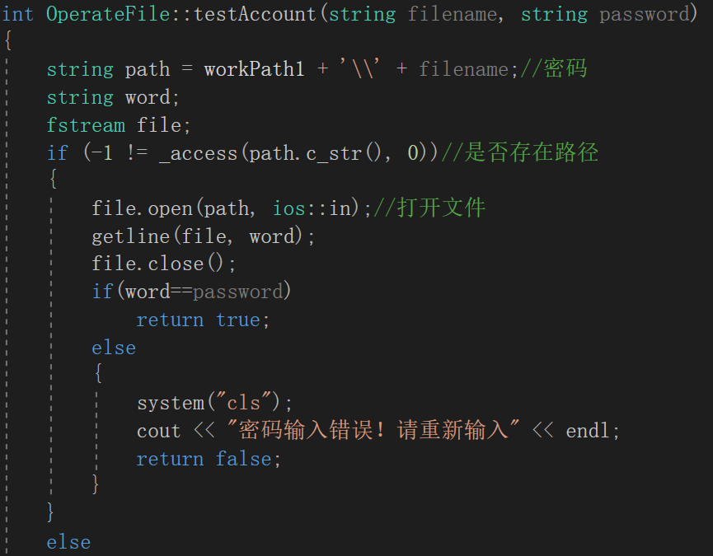
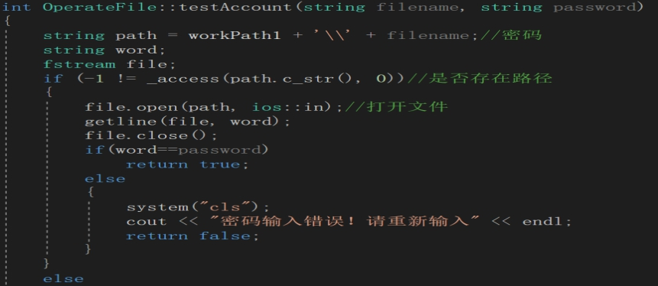
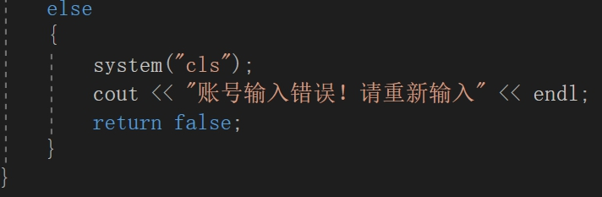
功能模块设计
4文件读写

Slide 10
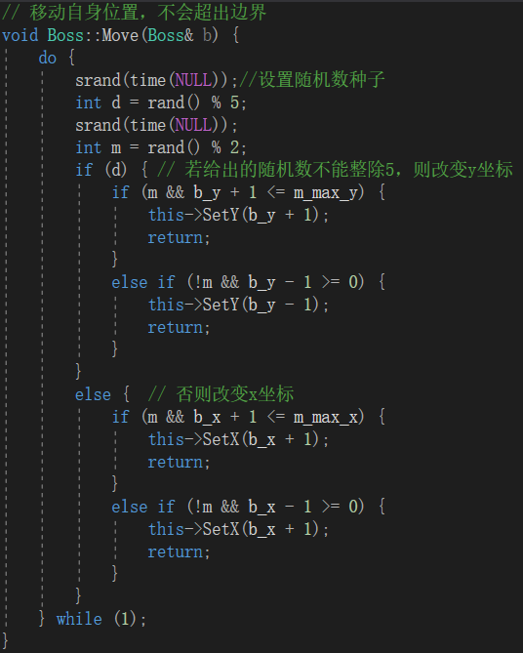
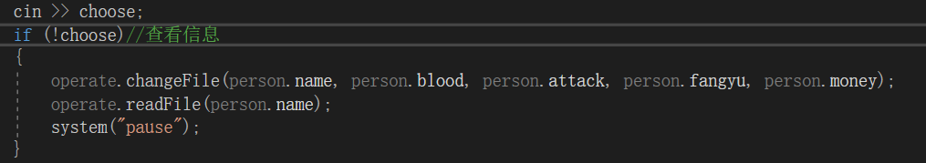
功能模块设计
6Boss和随机数
5加成

Slide 11


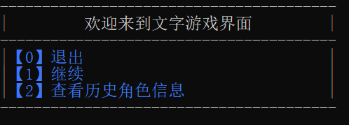
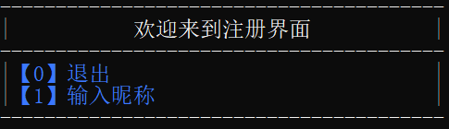

5调试运行及操作说明
5.1.1 主界面
用户通过实现账户的注册来开始游戏
5.1.2 选择退出系统
在注册和文字游戏界面均有选项可直接退出游戏

Slide 12

谢谢观看

